Slide 1


Clasificación de la información: Pública
Conceptos Generales

Slide 2

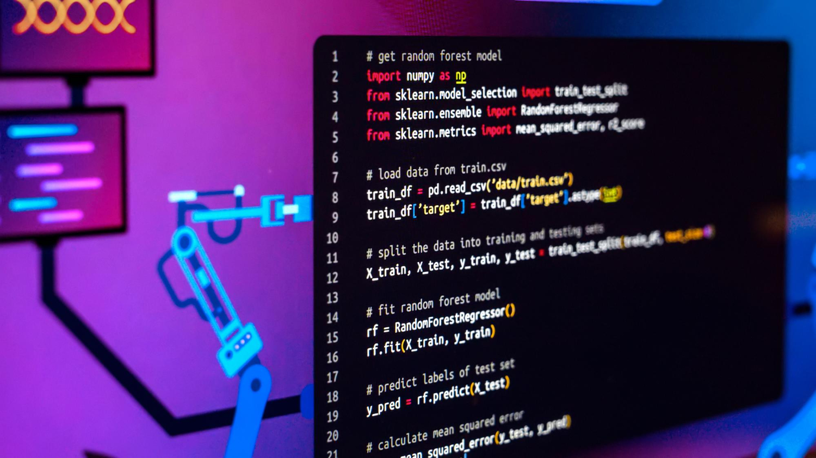
Tres Pilares fundamentales
Algoritmos, lógica matemática y programación son los tres pilares fundamentales para resolver problemas computacionales. Los algoritmos son la estrategia paso a paso, la lógica matemática asegura que esa estrategia sea correcta y coherente, y la programación es la herramienta que traduce esto a un lenguaje ejecutable por computadora

Slide 3
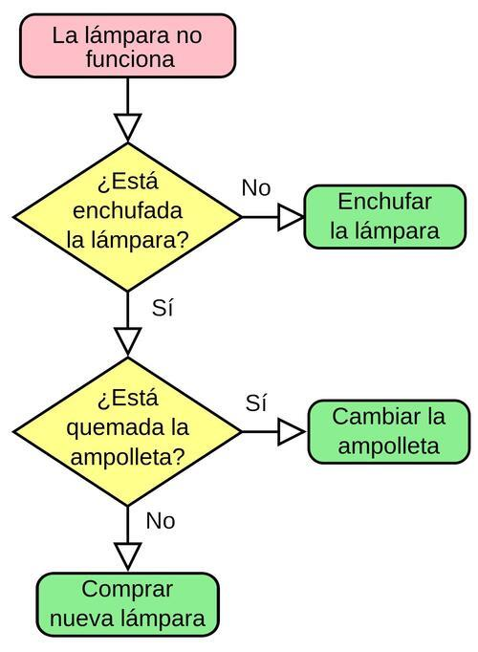
Tres Pilares fundamentales: Algoritmos
Algoritmos
Un algoritmo es una secuencia finita, precisa y ordenada de instrucciones diseñadas para resolver una tarea o problema específico.
Entrada (Input): Los datos iniciales que el algoritmo necesita para operar.
Proceso: Las operaciones matemáticas y lógicas que se realizan sobre los datos.
Salida (Output): El resultado final obtenido.
En su fase inicial, se estructuran mediante diagramas de flujo (gráficos) o pseudocódigo (mezcla de lenguaje humano y reglas de programación).

Slide 4
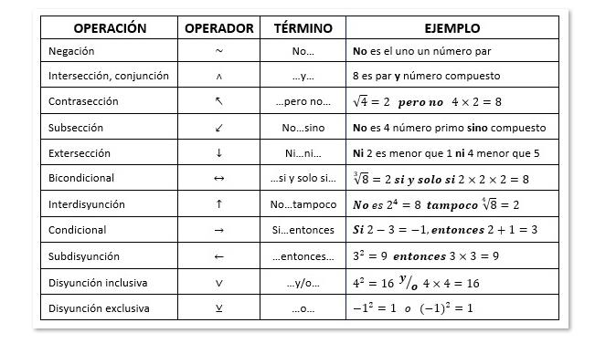
Tres Pilares fundamentales: Lógica matematica
Es la base sobre la cual se evalúa la veracidad de la información en el software. Nos ayuda a identificar patrones y crear flujos coherentes. Se compone de:
Operadores lógicos y relacionales: Herramientas fundamentales para comparar datos y tomar decisiones (ej. AND (Y), OR (O), NOT (NO), mayor que >, menor que <, igual a ==).
Álgebra Booleana: Sistema matemático donde todas las operaciones resultan en solo dos valores: Verdadero (True / 1) o Falso (False / 0).

Slide 5

Tres Pilares fundamentales: Programacion
Es el proceso de diseñar, codificar, depurar y mantener el código fuente de los programas computacionales. Convierte los algoritmos (la idea paso a paso) en un lenguaje que la máquina puede ejecutar.
Variables: Contenedores utilizados para almacenar datos en la memoria.
Estructuras de control: Instrucciones (como los bucles for/while y las condiciones if/else) que controlan el flujo de ejecución.
Pseudocódigo: Es el lenguaje intermedio que mezcla lenguaje humano y reglas de programación para diseñar el algoritmo antes de escribir el código real.

Slide 6


